Slide 1
04. 데이터베이스 모델링

Slide 2
프로젝트 진행 단계와 폭포수 모델 개념 파악
데이터베이스 모델링 실습
Workbench의 모델링 툴 실습

Slide 3
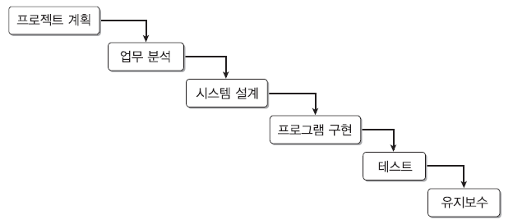
4 . 1 프로젝트의 진행 단계
프로젝트 (Project)
‘현실세계의 업무를 컴퓨터 시스템으로 옮겨놓는 일련의 과정’
‘대규모의 프로그램을 작성하기 위한 전체 과정’
Ex) 집 짓기의 경우 초가집 → 목조건물→ 수 십층 이상의 건물
‘소프트웨어 개발 방법론’의 대두
폭포수 모델 (Waterfall Model)

Slide 4
4 . 1 프로젝트의 진행 단계
폭포수 모델 (Waterfall Model)
가장 오래되고 전통적으로 사용되는 소프트웨어 개발 모델
폭포가 떨어지듯이 각 단계가 끝나면 다음 단계로 진행
장점
각 단계가 명확히 구분되어 프로젝트의 진행 단계가 명확해짐
단점
문제점이 발생될 경우 다시 앞 단계로 거슬러 올라가기가 어려움
문제점이 대부분 프로그램 구현 단계나 테스트 단계에서 발생
해결은 업무 분석단계에서 다시 시작
업무 분석과 시스템 설계에 50% 이상 할당

Slide 5
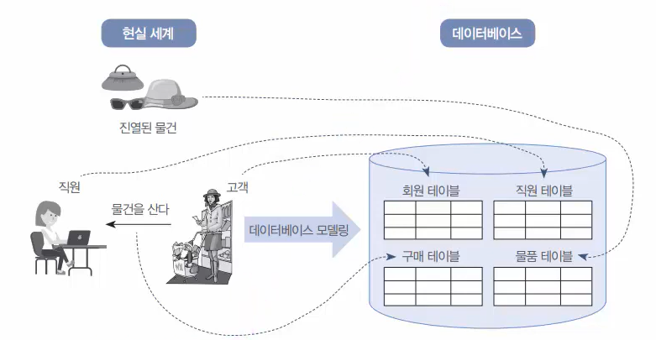
4 . 2 데이터베이스 모델링
데이터베이스 모델링(데이터 모델링)
현 세계에서 사용되는 작업이나 사물들
→ DBMS의 데이터베이스 개체로 옮기기 위한 과정

Slide 6
4 . 2 데이터베이스 모델링
데이터베이스 모델링 실습
개념적 모델링
업무 분석 단계에 포함
논리적 모델링
업무 분석의 후반부와 시스템 설계의 전반부에 걸쳐 진행
물리적 모델링
시스템 설계의 후반부에 주로 진행

Slide 7
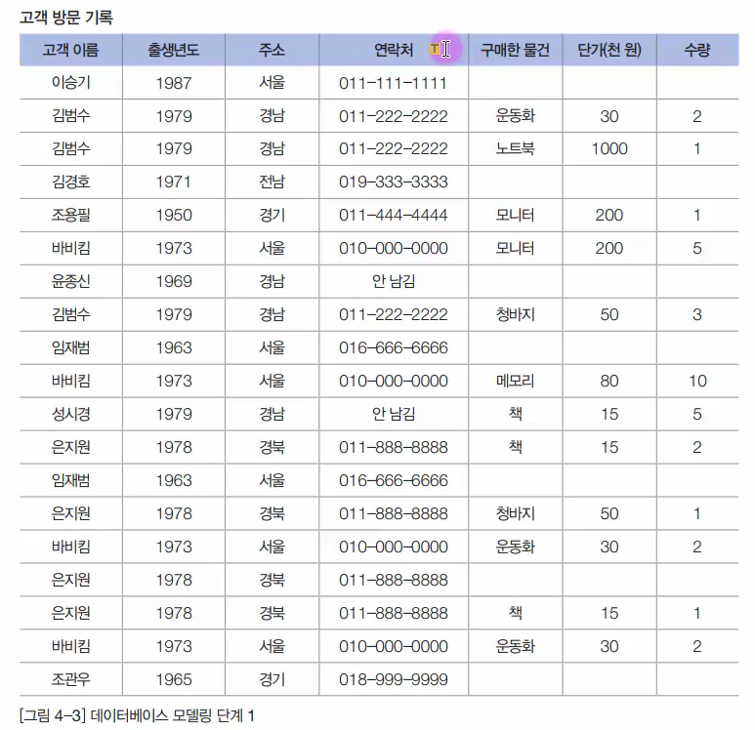
4 . 2 데이터베이스 모델링
쇼핑몰 데이터 예제
방문 내역 + 구매내역 데이터
메모장이나 엑셀로 작성되었다 가정

Slide 8
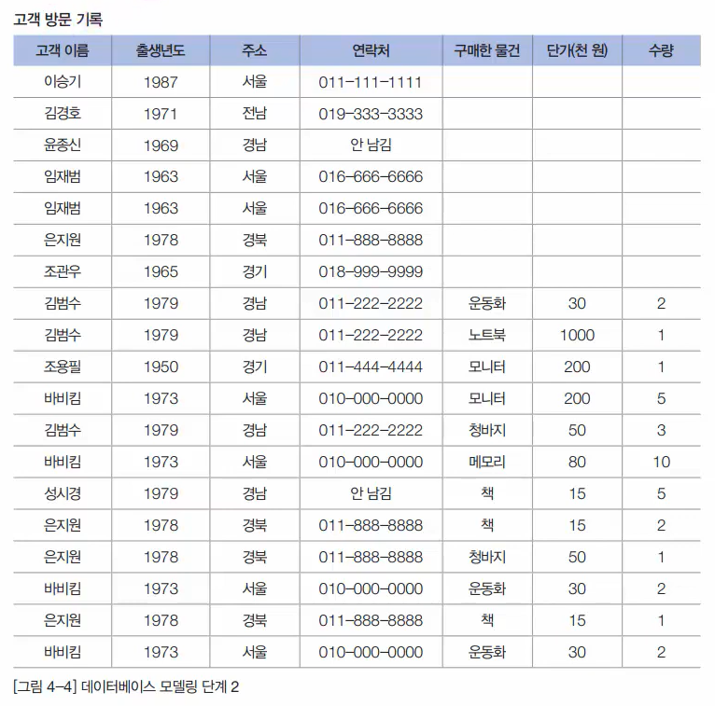
4 . 2 데이터베이스 모델링
쇼핑몰 데이터 예제
기록된 내용에서 물건 구매 내역이 없는 고객 위로 정렬
L자형 테이블이 되어 낭비되는 공간 생김

Slide 9
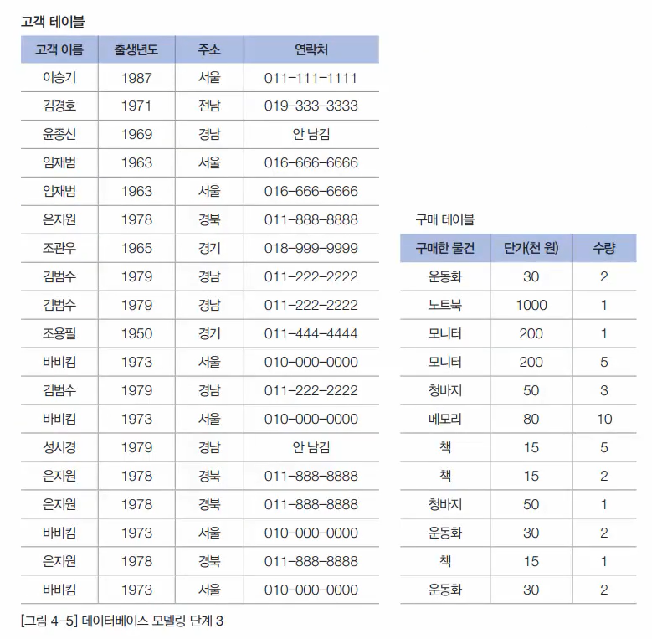
4 . 2 데이터베이스 모델링
쇼핑몰 데이터 예제
L자형 테이블을 빈칸이 있는 곳과 없는 곳으로 분류

Slide 10
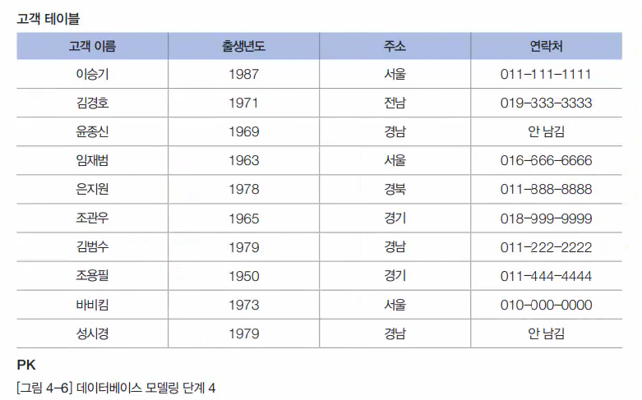
4 . 2 데이터베이스 모델링
쇼핑몰 데이터 예제
고객 테이블에서 중복되는 정보는 하나만 남기기
기본 키 (PK, Primary Key PK, Primary Key )필요
고객 이름을 고객을 구분할 수 있는 구분자로 설정
각 행을 구분하는 유일한 값
기본 키의 조건은 중복되지 않고 비어있지 않아야 함

Slide 11
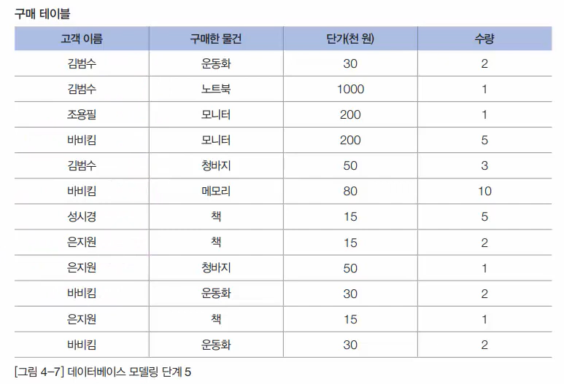
4 . 2 데이터베이스 모델링
쇼핑몰 데이터 예제
구매 테이블에서 ‘누가 구매했는지’ 표기 위해 고객 이름 필요

Slide 12
4 . 2 데이터베이스 모델링
쇼핑몰 데이터 예제
테이블 간의 업무적인 연관성 (Relation) 정의
주 (Master) 가 되는 쪽이 부모 테이블
Ex) 고객이 물건을 소유 (O) , 물건이 고객을 소유 (X)
고객 테이블이 부모, 구매 테이블이 자식이 됨 (1:N 모델)
기본 키 (PK, Primary Key)
중복되지 않고 비어있지 않아야 함
외래 키 (FK, Foreign Key)
외래 키를 가지고 부모 테이블로 찾아가면 유일하게 하나의 정보를 얻을 수 있음
제약조건
새로운 데이터 들어갈 때는 부모 테이블에 먼저 넣어야 함
데이터 삭제 시에는 자식 테이블에서도 지워야 함

Slide 13
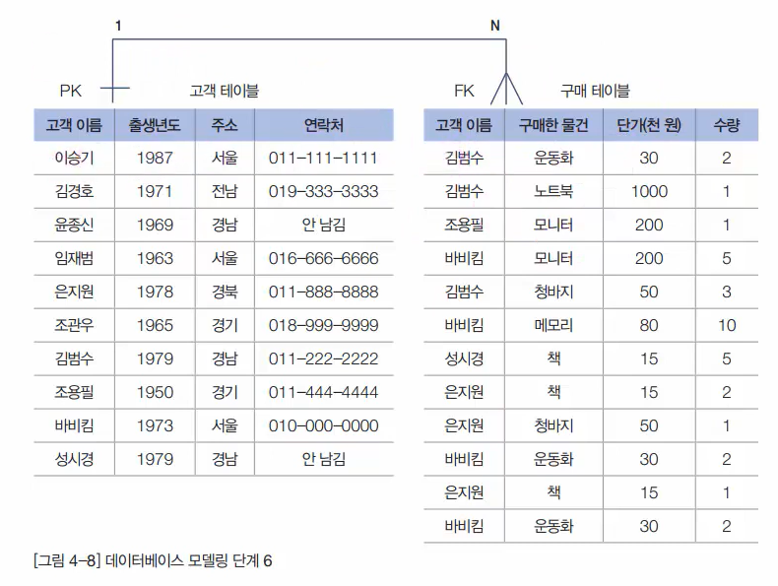
4 . 2 데이터베이스 모델링
쇼핑몰 데이터 예제
테이블 간의 업무적인 연관성 (Relation) 정의

Slide 14
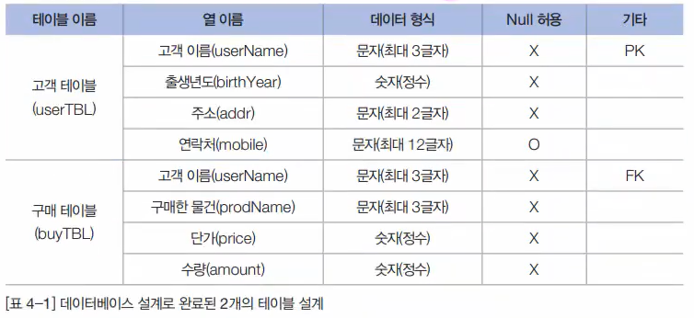
4 . 2 데이터베이스 모델링
쇼핑몰 데이터 예제
완성된 고객, 구매 테이블 구조 정의

Slide 15
4 . 2 데이터베이스 모델링
정의한 테이블을 다이어그램으로 만들기
Workbench 실행하고 열린 쿼리 창 모두 닫기
모델 다이어그램 작성
[File] >> [New Model] 선택
[MySQL Model] 탭에서 DB 이름 수정
기본적으로 데이터베이스 이름은 mydb
데이터베이스에서 마우스 오른쪽 버튼 클릭 후 [Edit Schema]
이름 수정

Slide 16
4 . 2 데이터베이스 모델링
정의한 테이블을 다이어그램으로 만들기
모델 다이어그램 작성
[Model Overview]의 [Add Diagram] 더블클릭
[EED Diagram] 탭 추가되고 다이어그램 그릴 수 있는 상태
Table → 빈 화면에서 다시 마우스 클릭해 테이블 생성
다이어그램의 table1을 더블 클릭 → 고객 테이블 만들기
같은 과정 반복해 구매 테이블 작성

Slide 17
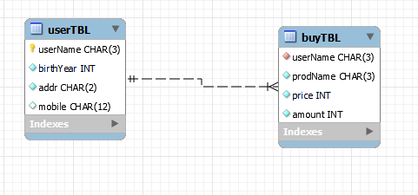
4 . 2 데이터베이스 모델링
정의한 테이블을 다이어그램으로 만들기
모델 다이어그램 작성
테이블 간에 1:N 관계 맺어주기
<Place a Relationship Using Existing column> 아이콘 클릭

Slide 18
4 . 2 데이터베이스 모델링
정의한 테이블을 다이어그램으로 만들기
모델링 파일 실제 데이터베이스에 적용
Workbench >> [File] >> [Open Model] → modelDB.mwb 열기
[Database] >> [Forward Engineer] 선택
[Forward Engineer to Database]
[Set Parameters for connecting to a DBMS]에서 기본 값
[Set Options for Database to be Created] 도 기본값
Root 비밀번호 입력
[Select Objects to Forward Engineer]에는 ‘Export MySQL Table Objects’ 체크
[Review the SQL Script to be Executed]→ 자동 SQL문 생성

Slide 19
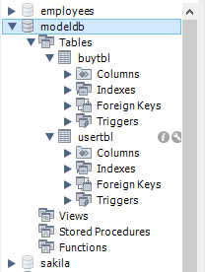
4 . 2 데이터베이스 모델링
다이어그램에서 데이터베이스로 내보내기한 결과 확인
[Navigator] >> [Schemas]
빈 곳에서 마우스 오른쪽 버튼 클릭한 후 [Refresh All] 선택
modelDB 데이터베이스 확장해 테이블 확인

Slide 20
4 . 2 데이터베이스 모델링
기존 존재하는 데이터베이스 이용해 다이어그램 작성
ShopDB의 테이블, 인덱스, 스토어드 프로시저, 트리거를 다이어그램으로 변경
Workbench 메뉴의 [Database] >> [Reverse Engineer] 선택
[Set Parameters for connecting to a DBMS]
[Connect to DBMS and Fetch Information]
[Select the schemas below you want to include:]
[Retrieve and Reverse Engineer Schema Objects]
[Select Objects to Reverse Engineer]
[Reverse Engineering Progress] 의 세부 단계 설정

Slide 21
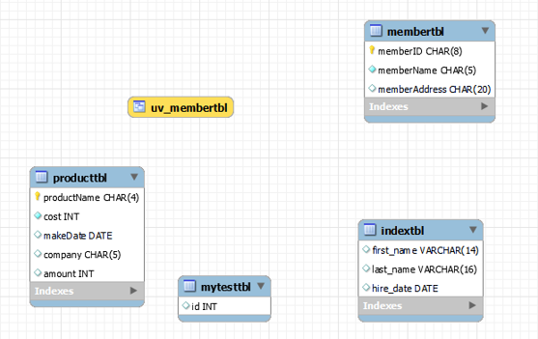
4 . 2 데이터베이스 모델링
기존 존재하는 데이터베이스 이용해 다이어그램 작성
[Reverse Engineering Results]
변환 결과를 다이어그램으로 확인

